Slide 1
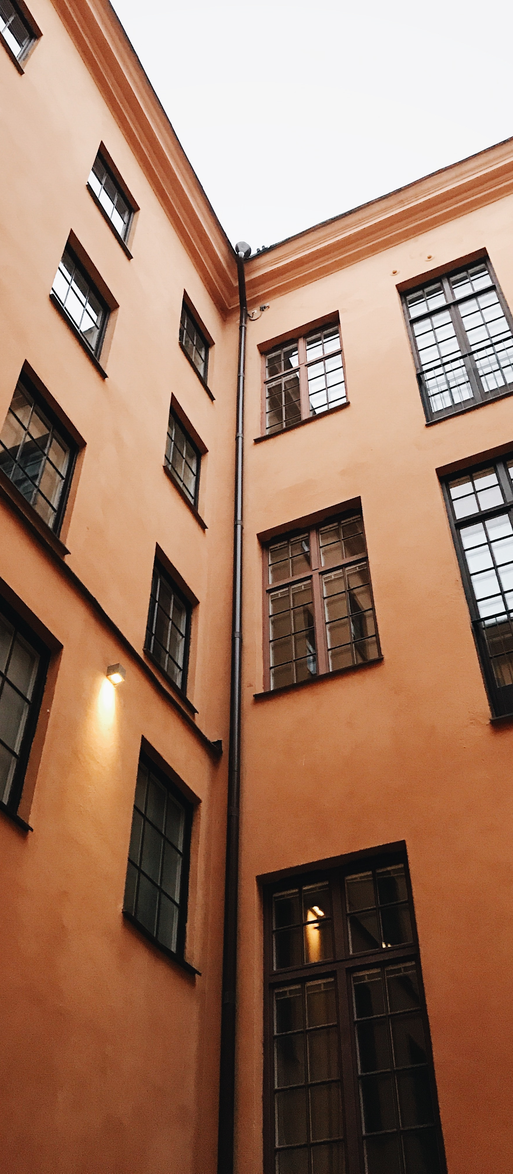
Allmänheten om boende
Trä och möbelföretagen – December 2023

Slide 2
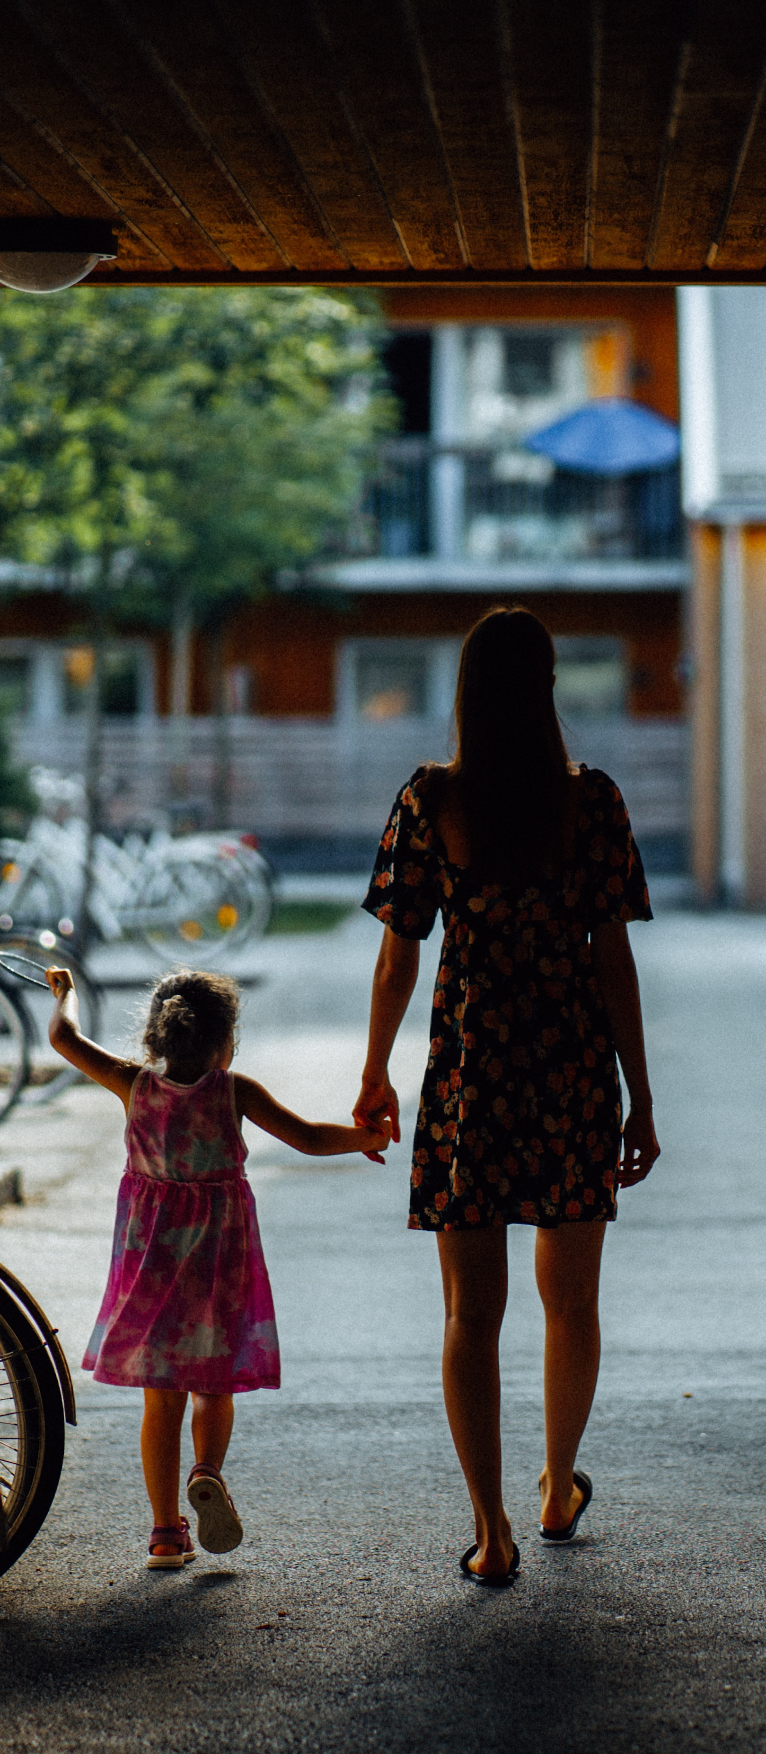
Om undersökningen
Metod Intervjuer inom ramen för en riksrepresentativ webbpanel
Målgrupp Allmänheten, 18-65 år
Antal intervjuer 1017 intervjuer
Vägning Resultatet är vägt med avseende på kön, ålder, region och partival.
Fältperiod 21 november – 4 december 2023
Ansvariga Trä och möbelföretagen Gustaf Edgren
Demoskop Per Hörnsten

Slide 3
Boendeområde

Slide 4

Fördelning i vilket typ av bostadsområde man bor i idag
Fråga: Vilket av följande beskriver bäst det bostadsområde där du bor?
Bas: Samtliga, 1017 intervjuer.

Slide 5
Hur man uppfattar tryggheten i det bostadsområde man bor i
Vilket av följande beskriver bäst det bostadsområde där du bor?
Fråga: Vilket av följande beskriver bäst det bostadsområde där du bor?
Bas: Samtliga, 1017 intervjuer.

Slide 6
Föredraget bostadsområde
Fråga: I vilket typ av bostadsområde skulle du helst vilja bo?
Bas: Samtliga, 1017 intervjuer.

Slide 7
Föredraget bostadsområde i förhållande till var man bor idag
Bor i innerstadsområde idag
I ytterstadsområde m. mestadels lägenheter
Bor i ytterstadsområde m. mestadels villor/radhus
Bor i ytterstadsområde m. mestadels villor/radhus
Bor i ytterstadsområde m. mestadels villor/radhus
Bor i glesbygdsområde
Fråga: I vilket typ av bostadsområde skulle du helst vilja bo?
Bas: Samtliga, 1017 intervjuer.

Slide 8
Föredraget bostadsområde i förhållande till var man växte upp
Växte upp i lägenhet
Växte upp i villa/radhus
Växte upp i lägenhet men också villa/radhus
Växte upp i mestadels villa/radhus men också lägenhet
Växte upp i lika mycket i villa/radhus som i lägenhet
Fråga: I vilket typ av bostadsområde skulle du helst vilja bo?
Bas: Samtliga, 1017 intervjuer.

Slide 9
Boendetyp

Slide 10
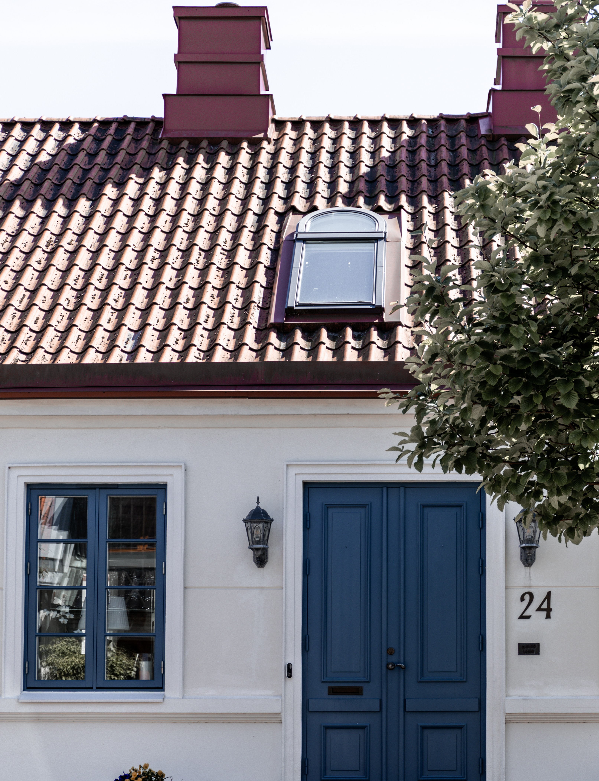
Bostadstyp idag
Fråga: Vilken typ av bostad bor du i idag?
Bas: Samtliga, 1017 intervjuer.

Slide 11
Önskad bostadstyp idag
Fråga: Hur skulle du helst vilja bo...? [Idag]
Bas: Samtliga, 1017 intervjuer.

Slide 12
Önskad bostadstyp idag i förhållande till hur man bor idag
Bor i hyresrätt idag
Bor i bostadsrätt idag
Bor i villa idag
Bor i radhus idag
Fråga: Hur skulle du helst vilja bo...? [Idag]
Bas: Samtliga, 1017 intervjuer.

Slide 13
Önskad bostadstyp om 10 år
Fråga: Hur skulle du helst vilja bo...? [om 10 år]
Bas: Samtliga, 1017 intervjuer.

Slide 14
Önskad bostadstyp om 10 år i förhållande till hur man bor idag
Bor i hyresrätt idag
Bor i bostadsrätt idag
Bor i villa idag
Bor i radhus idag
Fråga: Hur skulle du helst vilja bo...? [om 10 år]
Bas: Samtliga, 1017 intervjuer.

Slide 15

Bostadstyp idag vs önskad boendetyp idag och om 10 år
Fråga: Vilken typ av bostad bor du i idag?/ Hur skulle du helst vilja bo...? [Idag]/ Hur skulle du helst vilja bo...? [om 10 år]
Bas: Samtliga, 1017 intervjuer.

Slide 16
Eget ägande eller bostadsrättsförening
Fråga: Vill du helst bo i …?
Bas: Om man vill bo i radhus, 92 intervjuer eller Om man vill bo i villa, 605 intervjuer,,

Slide 17
Ekonomi

Slide 18
Ekonomiska förutsättningar för att kunna bo i villa/radhus
Fråga: Tror du att du inom 5 år, 10 år eller längre fram i tiden har ekonomiska förutsättningar för att bo i en villa eller radhus?
Bas: Om man skulle vilja bo i villa eller radhus och inte gör det idag, 235 intervjuer.

Slide 19

Kostnaden att bo i villa/ radhus vs hyresrätt
Fråga: Tror du det i din region generellt är dyrare, likvärdigt eller billigare att bo i en villa eller radhus anpassad för en familj på 4 personer som de äger själva jämfört med att bo i en nyproducerad hyresrätt som är anpassad för en familj på 4 personer?
Bas: Samtliga, 1017 intervjuer.

Slide 20
Trygghet och kriminalitet

Slide 21
Trygghet i sitt bostadsområde
Alla
Innerstadsområde
Ytterstadsområde m. mestadels lägenheter
Ytterstadsområde m. mestadels villor/radhus
Område m. mestadels lägenheter
Område m. mestadels villor/radhus
Glesbygdsområde
Annan typ av område
Fråga: Hur trygg känner du dig när du vistas utomhus i det område där du bor?
Bas: Samtliga, 1017 intervjuer.
Vilket av följande beskriver bäst det bostadsområde där du bor?

Slide 22
Trygghet i sitt bostadsområde
Fråga: Hur trygg känner du dig när du vistas utomhus i det område där du bor?
Bas: Samtliga, 1017 intervjuer.

Slide 23
Trygghet i uppväxten i förhållande till hur man bodde
Alla
Enbart lägenhet
Enbart villa/radhus
Mestadels lägenhet men också villa/radhus
Mestadels villa/radhus men också lägenhet
Lika mycket i villa/radhus som i lägenhet
Fråga: Hur trygg kände du dig när du vistades utomhus i det området där du huvudsakligen växte upp?
Bas: Samtliga, 1017 intervjuer.
I vilken typ av bostad växte du upp i?

Slide 24
Varierade bostadsformers bidrag till minskad kriminalitet
Fråga: I vilken grad tror du att områden med mer varierade bostadsformer kan bidra till minskad kriminalitet …?
Bas: Samtliga, 1017 intervjuer.

Slide 25
Varierade bostadsformers bidrag till minskad kriminalitet
Kommuntillhörighet
Fråga: I vilken grad tror du att områden med mer varierade bostadsformer kan bidra till minskad kriminalitet …?
Bas: Samtliga, 1017 intervjuer.
I din kommun
I Sverige

Slide 26
Varierade bostadsformers bidrag till minskad kriminalitet
Partisymapati
I din kommun
I Sverige
Fråga: I vilken grad tror du att områden med mer varierade bostadsformer kan bidra till minskad kriminalitet …?
Bas: Samtliga, 1017 intervjuer.

Slide 27
Varierade bostadsformers bidrag till minskad kriminalitet
Bostadsområde
I din kommun
I Sverige
Innerstadsområde
Ytterstadsområde m. mestadels lägenheter
Ytterstadsområde m. mestadels villor/radhus
Område m. mestadels lägenheter
Område m. mestadels villor/radhus
Glesbygdsområde
Innerstadsområde
Ytterstadsområde m. mestadels lägenheter
Ytterstadsområde m. mestadels villor/radhus
Område m. mestadels lägenheter
Område m. mestadels villor/radhus
Glesbygdsområde
Fråga: I vilken grad tror du att områden med mer varierade bostadsformer kan bidra till minskad kriminalitet …?
Bas: Samtliga, 1017 intervjuer.

Slide 28
Uppväxt

Slide 29
Uppväxt boende
Fråga: I vilken typ av bostad växte du upp i?
Bas: Samtliga, 1017 intervjuer.

Slide 30
Boendetyp under uppväxt vs nuvarande bostadsområde
Bor i innerstadsområde idag
Bor i ytterstadsområde m. mestadels lägenheter
Bor i ytterstadsområde m. mestadels villor/radhus
Bor i område m. mestadels lägenheter
Bor i område m. medstadels villor/radhus
Bor i glesbygdsområde
Fråga: I vilken typ av bostad växte du upp i?
Bas: Samtliga, 1017 intervjuer.

Slide 31
Boendetyp under uppväxt vs nuvarande bostadsform
Bor i hyresrätt idag
Bor i bostadsrätt idag
Bor i villa idag
Bor i radhus idag
Fråga: I vilken typ av bostad växte du upp i?
Bas: Samtliga, 1017 intervjuer.

Slide 32
Stimulering av bostadsbyggande

Slide 33
Politikens stimulans av byggandet
Fråga: Tycker du att regering och riksdag gör tillräckligt för att stimulera byggandet av…?
Bas: Samtliga, 1017 intervjuer.

Slide 34





Politikens stimulans av byggandet
Partisympati
Fristående villor
Radhus
Tillräckligt
Otillräckligt
Tillräckligt
Otillräckligt
Hyresrätter
Bostadsrätter
Tillräckligt
Otillräckligt
Tillräckligt
Otillräckligt
De partier som inte är med har för liten bas för att kunna redovisas.
Fråga: Tycker du att regering och riksdag gör tillräckligt för att stimulera byggandet av…?
Bas: Samtliga, 1017 intervjuer.

Slide 35
Politikens stimulans av byggandet
Partiblock
Bostadsrätter
Fråga: Tycker du att regering och riksdag gör tillräckligt för att stimulera byggandet av…?
Bas: Samtliga, 1017 intervjuer.
Fristående villor
Radhus
Hyresrätter

Slide 36
Upplevelse av det egna bostadsområdet

Slide 37
Upplevelse av det egna bostadsområdet
Utbud av grönområden
Dagsljusförhållanden
Serviceutbud
Trygghet
Luftkvalitet
Ljud
Blandning av bostäder/boendeformer
Fråga: Nedan följer ett antal frågor om hur du upplever olika faktorer i ditt bostadsområde idag. Värdera dem i en skala från 1 till 5.
Bas: Samtliga, 1017 intervjuer.
1= Stora problem
5=Inga problem

Slide 38
Ljud
Alla
Innerstadsområde
Ytterstadsområde m. mestadels lägenheter
Ytterstadsområde m. mestadels villor/radhus
Område m. mestadels lägenheter
Område m. mestadels villor/radhus
Glesbygdsområde
Fråga: Nedan följer ett antal frågor om hur du upplever olika faktorer i ditt bostadsområde idag. Värdera dem i en skala från 1 till 5. [Ljud]
Bas: Samtliga, 1017 intervjuer.

Slide 39
Luftkvalitet
Alla
Innerstadsområde
Ytterstadsområde m. mestadels lägenheter
Ytterstadsområde m. mestadels villor/radhus
Område m. mestadels lägenheter
Område m. mestadels villor/radhus
Glesbygdsområde
Fråga: Nedan följer ett antal frågor om hur du upplever olika faktorer i ditt bostadsområde idag. Värdera dem i en skala från 1 till 5. [Luftkvalitet]
Bas: Samtliga, 1017 intervjuer.

Slide 40
Trygghet
Alla
Innerstadsområde
Ytterstadsområde m. mestadels lägenheter
Ytterstadsområde m. mestadels villor/radhus
Område m. mestadels lägenheter
Område m. mestadels villor/radhus
Glesbygdsområde
Fråga: Nedan följer ett antal frågor om hur du upplever olika faktorer i ditt bostadsområde idag. Värdera dem i en skala från 1 till 5. [Trygghet]
Bas: Samtliga, 1017 intervjuer.

Slide 41
Utbud av grönområden
Allla
Innerstadsområde
Ytterstadsområde m. mestadels lägenheter
Ytterstadsområde m. mestadels villor/radhus
Område m. mestadels lägenheter
Område m. mestadels villor/radhus
Glesbygdsområde
Fråga: Nedan följer ett antal frågor om hur du upplever olika faktorer i ditt bostadsområde idag. Värdera dem i en skala från 1 till 5. [Utbud av grönområden]
Bas: Samtliga, 1017 intervjuer.

Slide 42
Serviceutbud
Alla
Innerstadsområde
Ytterstadsområde m. mestadels lägenheter
Ytterstadsområde m. mestadels villor/radhus
Område m. mestadels lägenheter
Område m. mestadels villor/radhus
Glesbygdsområde
Fråga: Nedan följer ett antal frågor om hur du upplever olika faktorer i ditt bostadsområde idag. Värdera dem i en skala från 1 till 5. [Serviceutbud]
Bas: Samtliga, 1017 intervjuer.

Slide 43
Dagsljusförhållanden
Alla
Innerstadsområde
Ytterstadsområde m. mestadels lägenheter
Ytterstadsområde m. mestadels villor/radhus
Område m. mestadels lägenheter
Område m. mestadels villor/radhus
Glesbygdsområde
Fråga: Nedan följer ett antal frågor om hur du upplever olika faktorer i ditt bostadsområde idag. Värdera dem i en skala från 1 till 5. [Dagsljusförhållanden]
Bas: Samtliga, 1017 intervjuer.

Slide 44
Blandning av bostäder/boendeformer
Alla
Innerstadsområde
Ytterstadsområde m. mestadels lägenheter
Ytterstadsområde m. mestadels villor/radhus
Område m. mestadels lägenheter
Område m. mestadels villor/radhus
Glesbygdsområde
Fråga: Nedan följer ett antal frågor om hur du upplever olika faktorer i ditt bostadsområde idag. Värdera dem i en skala från 1 till 5. [Blandning av bostäder/boendeformer]
Bas: Samtliga, 1017 intervjuer.

Slide 45
Prioritering av olika faktorer

Slide 46
Rangordning av olika faktorer för ett önskat boende
Trygghet
Utbud av grönområden
Serviceutbud
Luft
Ljud
Dagsljusförhållanden
Blandning av bostäder/boendeformer
Fråga: Om du tänker på hur du skulle vilja bo, hur skulle du då rangordna nedanstående kriterier, där 1 är den mest viktiga och 7 den minst viktiga?
Bas: Samtliga, 1017 intervjuer.
Medelvärden
7= Den minst
viktiga
1=Den mest
viktiga

Slide 47
Rangordning av olika faktorer för ett önskat boende
i förhållande till hur man bor idag
Bor i innerstadsområde idag
Bor i ytterstadsområde m. mestadels lägenheter
Bor i ytterstadsområde m. mestadels villor/radhus
Bor i område m. mestadels lägenheter
Bor i område m. mestadels villor/radhus
Bor i glesbygdsområde
Fråga: Om du tänker på hur du skulle vilja bo, hur skulle du då rangordna nedanstående kriterier, där 1 är den mest viktiga och 7 den minst viktiga?
Bas: Samtliga, 1017 intervjuer.

Slide 48
Tack!
För mer information kontakta:
Per Hörnsten, Senior Advisor
Telefon: +46 73 522 55 33
per.hornsten@demoskop.se

